Slide 1
點雲Point cloud
2022.07.25

Slide 2
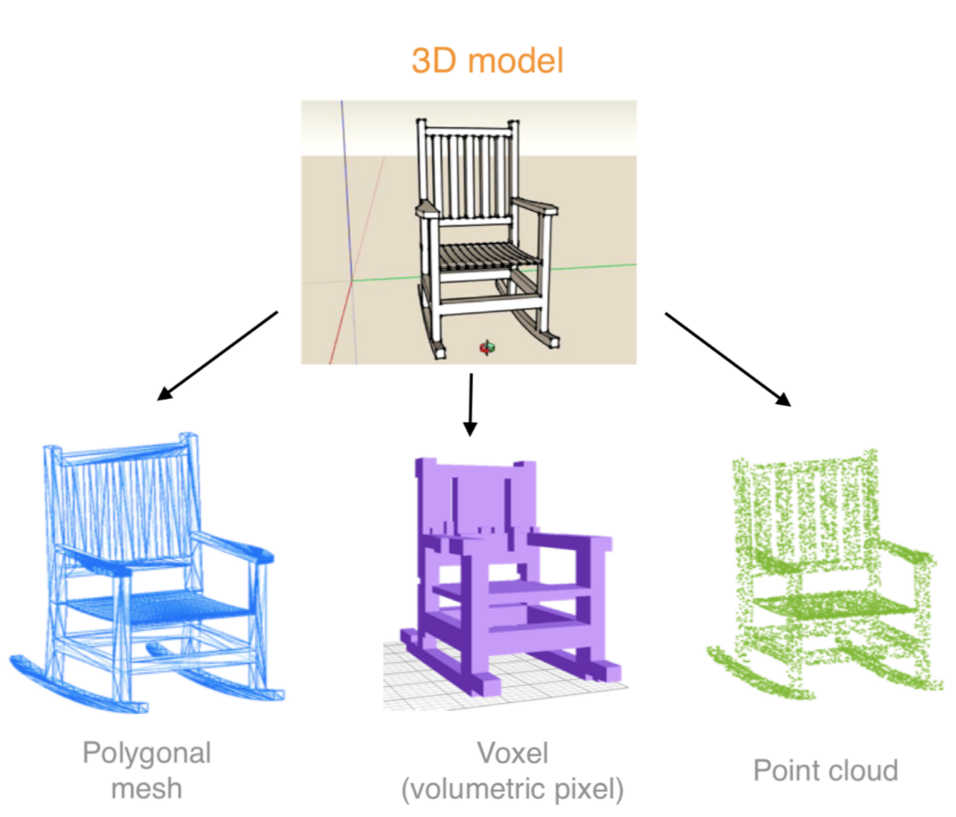
點雲Point cloud
3D數據對於自動駕駛汽車、自主機器人、虛擬現實和增強現實至關重要，與表示為像素陣列的二維圖像不同，它可以表示為多邊形網格、體積像素網格、點雲等。
Point Cloud（點雲）是三維空間中的一組數據點，由3D掃描器產生出來，每一顆的Point Cloud都有相對的(x，y，z)坐標，這些Point Cloud的總和就會形成一個物體的外表。

Slide 3

點雲Point cloud
點雲是一種廣泛使用的3D數據形式，獲取方法可以由深度傳感器產生，例如 LIDAR 和 RGB-D 相機。

Slide 4

Intel® RealSense™ LiDAR Camera L515
Intel RealSense L515 是世界上最小的高解析度光達深度攝影機，是 Intel 光學雷達深度家族的第一款產品，適用於在室內取得高解析度和高精度深度資料。Intel 的宣傳頁面上提供的 L515 使用案例為物流、機器人、以及3D掃描。L515 的優點很多，其中最亮眼的前五項是：
尺寸小又輕：只有 100 克重。
高解析度：宣稱每秒 2300 萬像素，在深度影像解析度為1024 x 768下可以達到 30 fps。
可用範圍大：0.25m ~ 9m 之間都可以使用，最大 Z 誤差為 15.5mm。
功耗小：低於 3.5W。
搭載多種感測器：除了可以取得深度影像、彩色影像、紅外線影像之外，跟之前的RealSense系列一樣有加速度感測器以及陀螺儀。
https://blog.cavedu.com/2020/08/24/intel-realsense-l515-2/
https://www.youtube.com/watch?v=41Yu2H9_z3w
https://www.youtube.com/watch?v=e_KS3RHRwSE

Slide 5
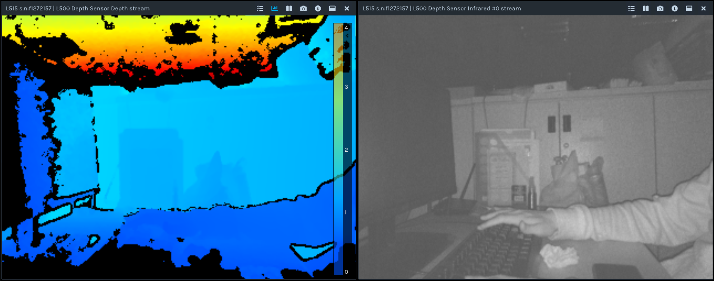
深度感測器（L500 Depth Sensor）
深度影像（左）
紅外線影像（右）

Slide 6
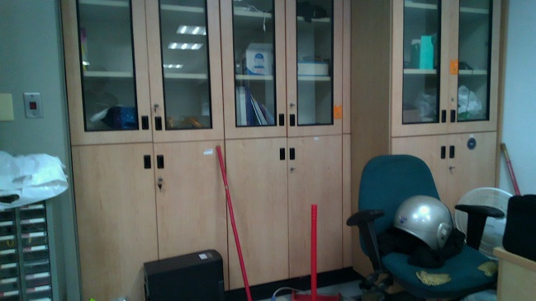

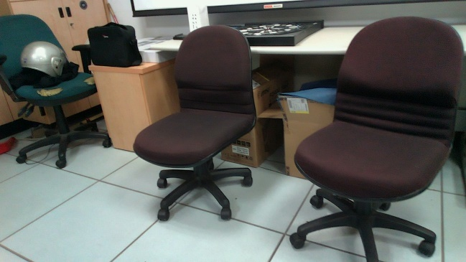



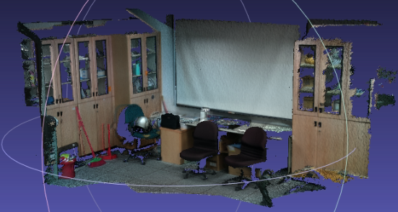
Intel RealSense SDK + Open3D

Slide 7
在Google Colab上運行PointNet

Slide 8
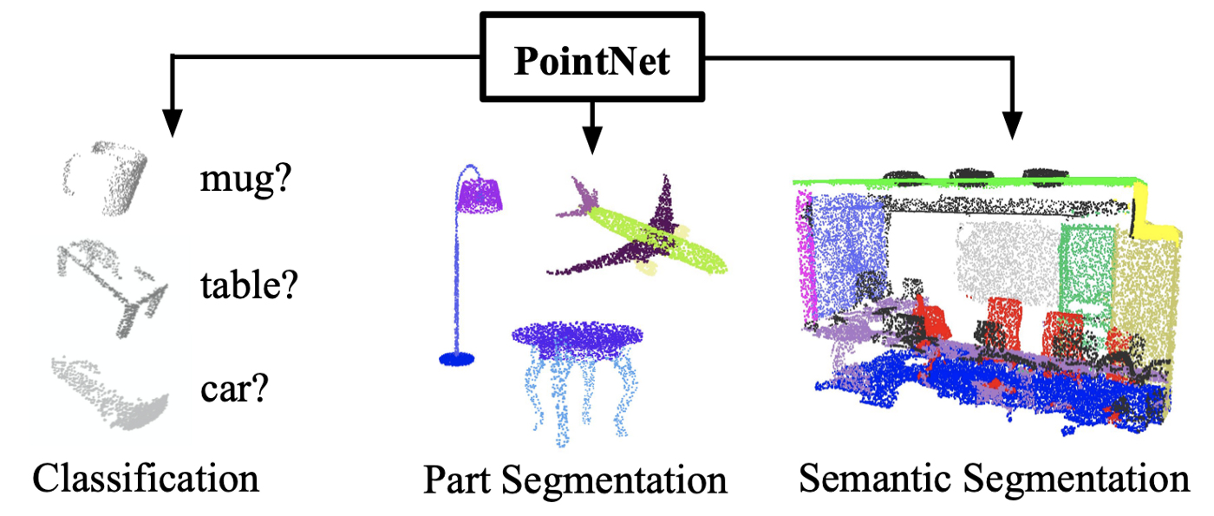
PointNet
點雲深度學習中有三個主要限制:
點雲是無順序的，算法必須對輸入集的排列保持不變。
如果我們旋轉一把椅子，它仍然是一把椅子，所以網絡必須對剛性變換保持不變
網絡應該捕獲點之間的交互。
PointNet 是一種將所有這些屬性都考慮在內的神經網絡，設法解決分類、部分和語義分割任務。

Slide 9
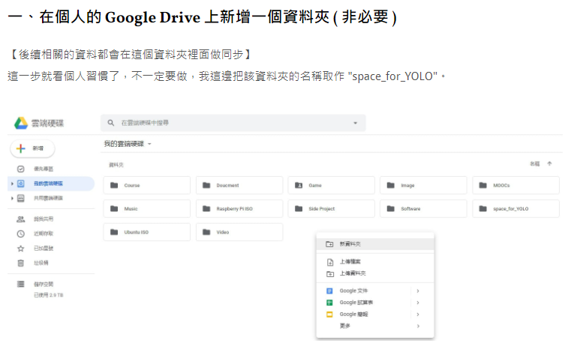
在Google Colab上運行PointNet

Slide 10
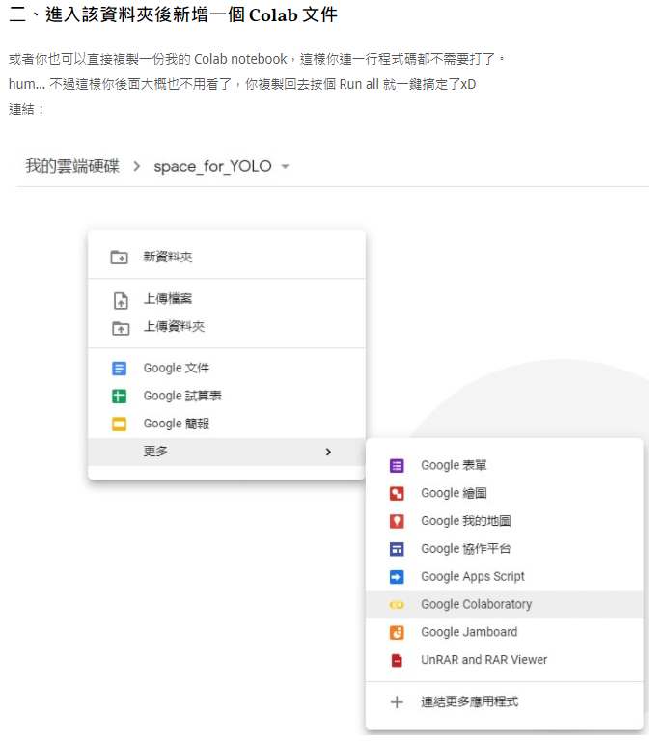

Slide 11
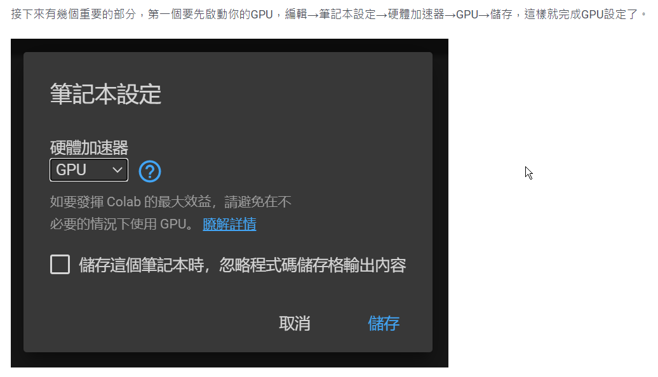
!pip install trimesh
import os
import glob
import trimesh
import numpy as np
import tensorflow as tf
from tensorflow import keras
from tensorflow.keras import layers
from matplotlib import pyplot as plt
tf.random.set_seed(1234)
四、Setup

Slide 12
五、Load dataset
在原始論文中，作者用ModelNet40模型數據集來訓練和評估PointNet，它包含來自40種的物件類別， 總共有12,311 個點雲模型，分為 9,843 個訓練和 2,468 個用於測試。
我們使用 ModelNet10 模型數據集，這是 ModelNet40 數據集的 10 類較小版本。首先下載數據：
DATA_DIR = tf.keras.utils.get_file(
"modelnet.zip",
"http://3dvision.princeton.edu/projects/2014/3DShapeNets/ModelNet10.zip",
extract=True,
)
DATA_DIR = os.path.join(os.path.dirname(DATA_DIR), "ModelNet10")
可以使用trimesh函式來讀取和可視化.off網格文件。
mesh = trimesh.load(os.path.join(DATA_DIR, "chair/train/chair_0001.off"))
mesh.show()

Slide 13

我們要將網格文件轉換為點雲，首先需要對網格表面上的點進行採樣，.sample()執行 unifrom 隨機抽樣。在這裡我們在 2048 個位置進行採樣。
points = mesh.sample(2048)
fig = plt.figure(figsize=(5, 5))
ax = fig.add_subplot(111, projection="3d")
ax.scatter(points[:, 0], points[:, 1], points[:, 2])
ax.set_axis_off()
plt.show()

Slide 14
解析 ModelNet 數據文件夾建立tf.data.Dataset()
def parse_dataset(num_points=2048):
train_points = []
train_labels = []
test_points = []
test_labels = []
class_map = {}
folders = glob.glob(os.path.join(DATA_DIR, "[!README]*"))
for i, folder in enumerate(folders):
print("processing class: {}".format(os.path.basename(folder)))
# store folder name with ID so we can retrieve later
class_map[i] = folder.split("/")[-1]
# gather all files
train_files = glob.glob(os.path.join(folder, "train/*"))
test_files = glob.glob(os.path.join(folder, "test/*"))
for f in train_files:
train_points.append(trimesh.load(f).sample(num_points))
train_labels.append(i)
for f in test_files:
test_points.append(trimesh.load(f).sample(num_points))
test_labels.append(i)
return (
np.array(train_points),
np.array(test_points),
np.array(train_labels),
np.array(test_labels),
class_map,
)

Slide 15
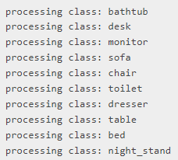
設置要採樣的點數和批量大小並解析數據集。這可能需要大約 5 分鐘才能完成。
NUM_POINTS = 2048
NUM_CLASSES = 10
BATCH_SIZE = 32
train_points, test_points, train_labels, test_labels, CLASS_MAP = parse_dataset(
NUM_POINTS
)
因為之前數據是按類排序的，處理點雲數據時，數據增強很重要，因此創建一個增強函數來抖動和打亂訓練數據集。
def augment(points, label):
# jitter points
points += tf.random.uniform(points.shape, -0.005, 0.005, dtype=tf.float64)
# shuffle points
points = tf.random.shuffle(points)
return points, label
train_dataset = tf.data.Dataset.from_tensor_slices((train_points, train_labels))
test_dataset = tf.data.Dataset.from_tensor_slices((test_points, test_labels))
train_dataset = train_dataset.shuffle(len(train_points)).map(augment).batch(BATCH_SIZE)
test_dataset = test_dataset.shuffle(len(test_points)).batch(BATCH_SIZE)

Slide 16
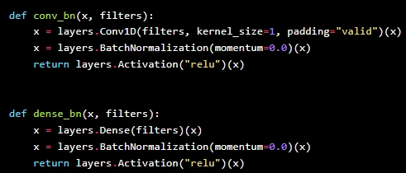
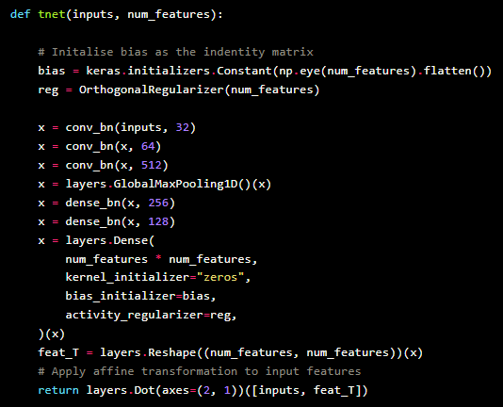
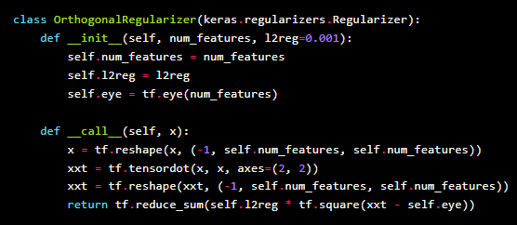
六、Build a model

Slide 17
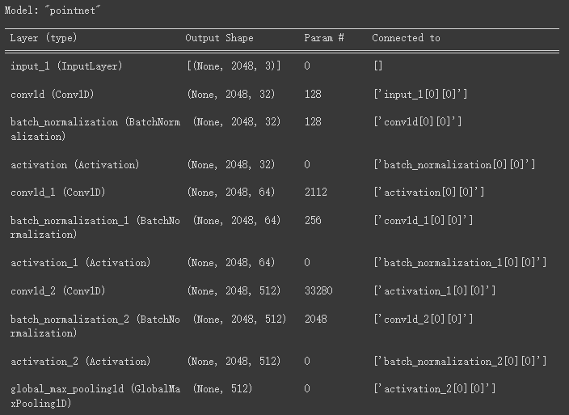
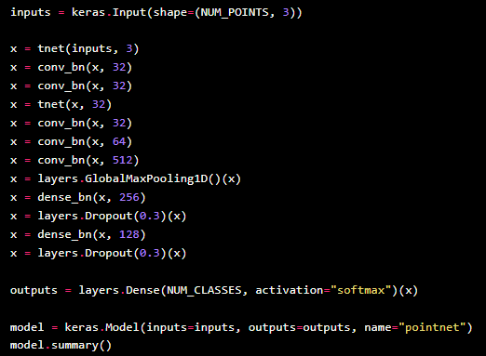

Slide 18
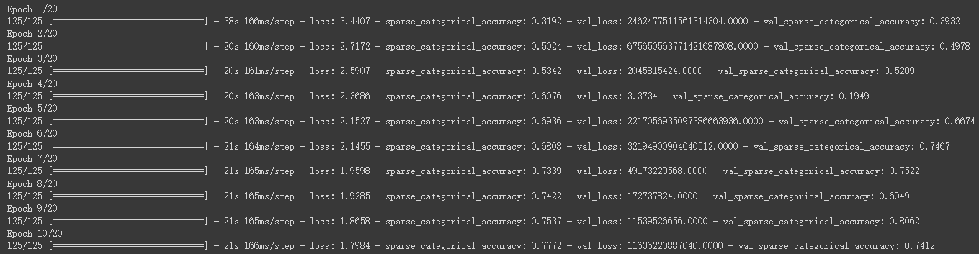
六、Train model
一旦定義了模型，就可以像使用任何其他標準分類模型一樣使用.compile()和進行訓練.fit()
model.compile(
loss="sparse_categorical_crossentropy",
optimizer=keras.optimizers.Adam(learning_rate=0.001),
metrics=["sparse_categorical_accuracy"],
)
model.fit(train_dataset, epochs=20, validation_data=test_dataset)

Slide 19
七、Visualize predictions
我們可以使用 matplotlib 來可視化我們訓練好的模型性能。
data = test_dataset.take(1)
points, labels = list(data)[0]
points = points[:8, ...]
labels = labels[:8, ...]
# run test data through model
preds = model.predict(points)
preds = tf.math.argmax(preds, -1)
points = points.numpy()
# plot points with predicted class and label
fig = plt.figure(figsize=(15, 10))
for i in range(8):
ax = fig.add_subplot(2, 4, i + 1, projection="3d")
ax.scatter(points[i, :, 0], points[i, :, 1], points[i, :, 2])
ax.set_title(
"pred: {:}, label: {:}".format(
CLASS_MAP[preds[i].numpy()], CLASS_MAP[labels.numpy()[i]]
)
)
ax.set_axis_off()
plt.show()

Slide 20
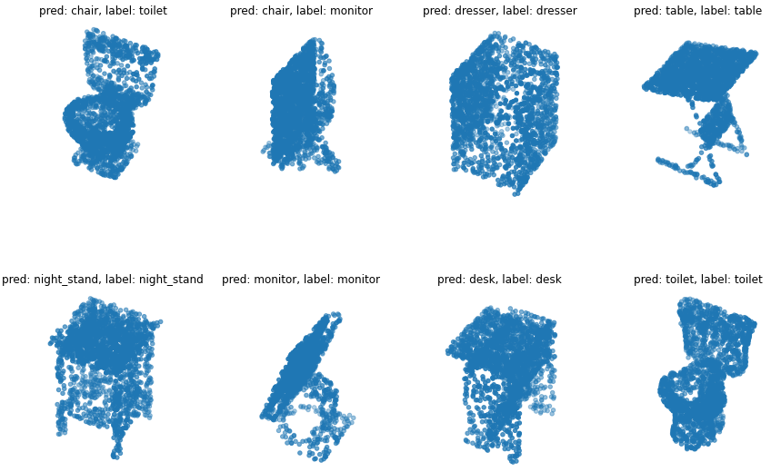

Slide 21

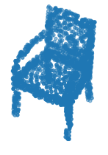
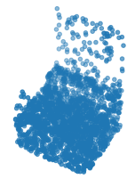
作業
按照今天所教步驟訓練模型，將提供的點雲放入做辨識即可。
np.load()
tf.convert_to_tensor()
-----------------------------------
.numpy()前換成自己的點雲
Notes:
tf.convert_to_tensor() : convert np array to tf

